Slide 1
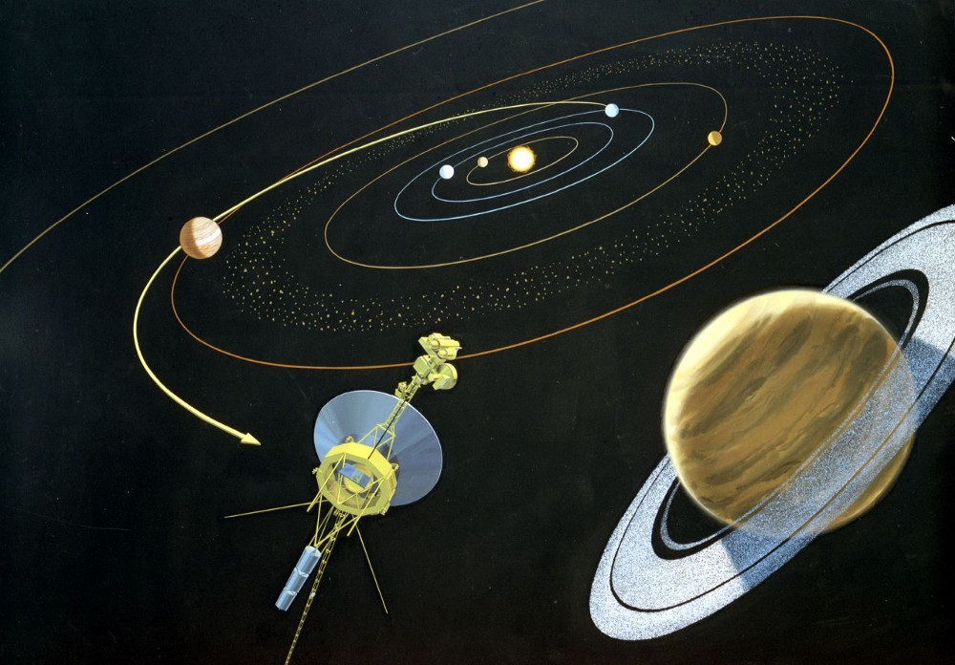
Funções Vetoriais

Slide 2






Funções Vetoriais
Vetor:
Função:
Função Vetorial = Vetor + Função

Slide 3

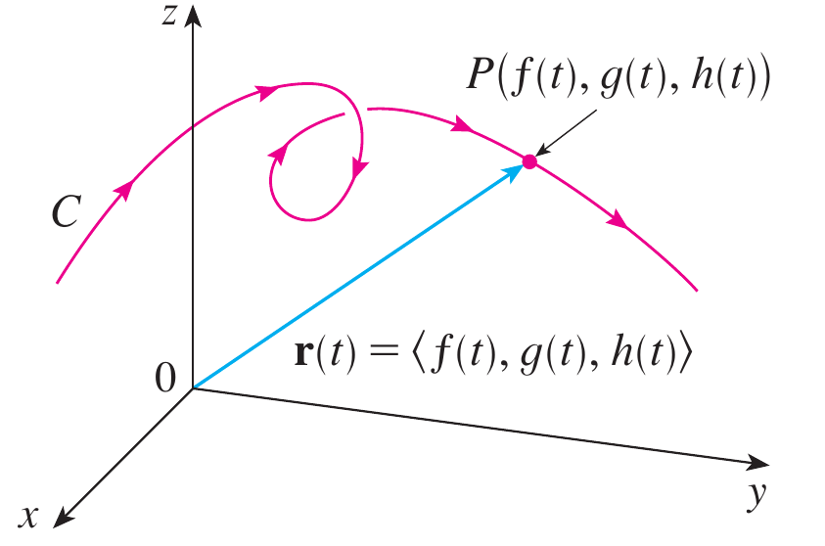



Funções Vetoriais e Curvas Espaciais
Exemplo:

Slide 4




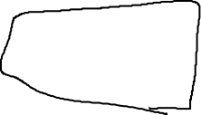






Exemplo

Slide 5
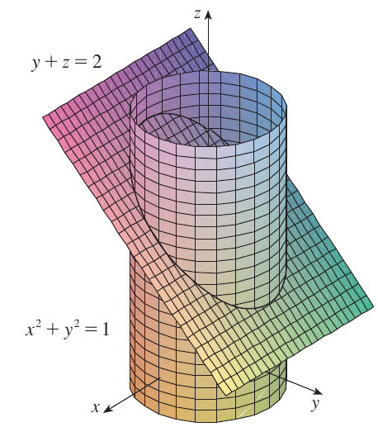



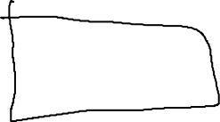





Exemplo

Slide 6

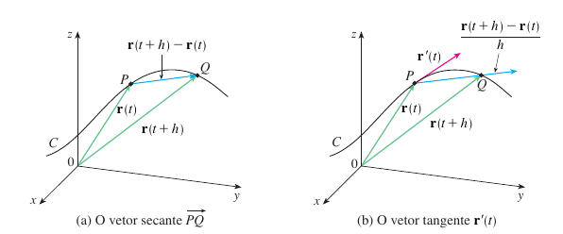





Derivada
A definição:

Slide 7
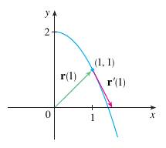



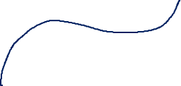



Exemplo

Slide 8
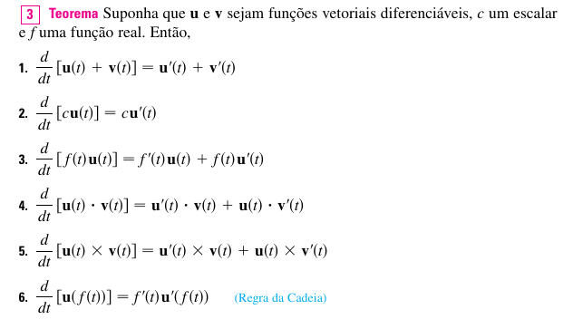


Regras de derivação

Slide 9


Integração

Slide 10
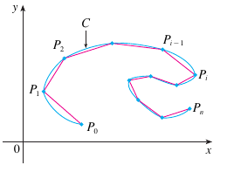






Comprimento de Arco

Slide 11




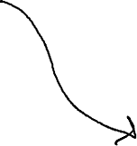



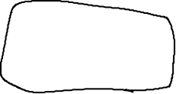
Comprimento de Arco

Slide 12








Exemplo

